Slide 1
Подготовила воспитатель Несветаева Т.В.
Презентация к занятию по познавательному развитию
«Космическая ракета».

Slide 2
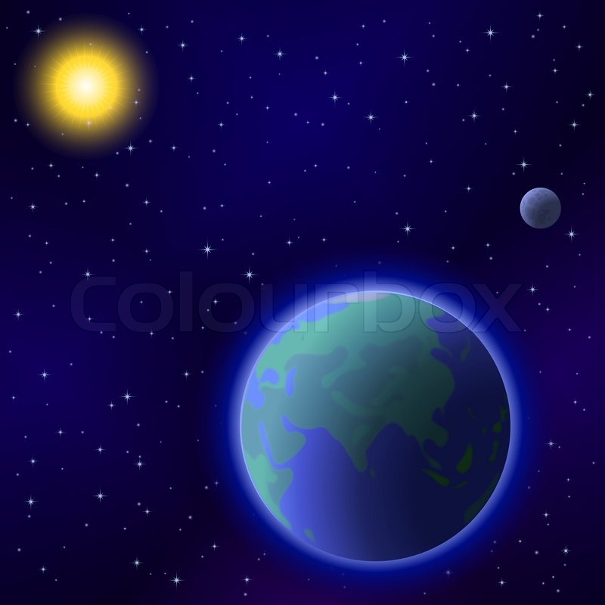
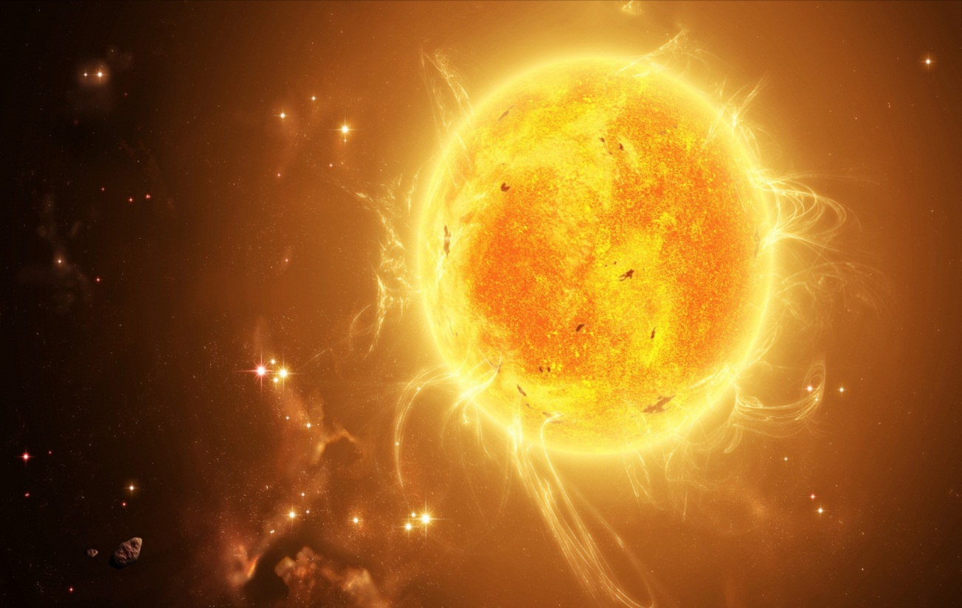
В небе виден желтый круг
И лучи, как нити.
Вертится Земля вокруг,
Словно на магните.
Хоть пока я и не стар,
Но уже ученый –
Знаю, то - не круг, а шар,
Сильно раскаленный. (солнце)

Slide 3
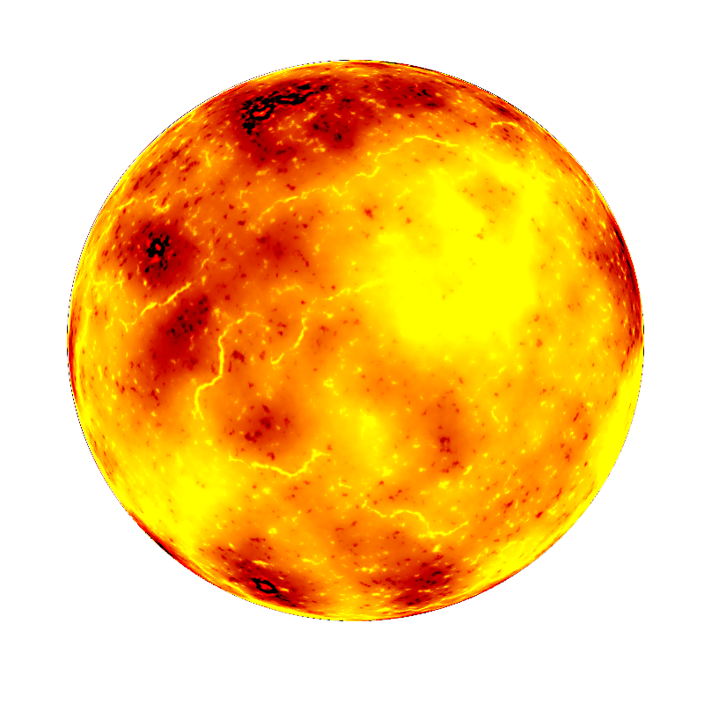
Солнце — самая важная для людей звезда, которая обеспечивает и поддерживает жизнь на планете. Солнце — это огромный, горячий, газовый шар, который горит уже в 4,6 миллиарда лет. Расстояние от Солнца до Земли около 150 миллионов километров. Масса — в 327 тысяч раз больше массы Земли. Солнечный луч доходит до земли за 8 минут и 19 секунд.

Slide 4
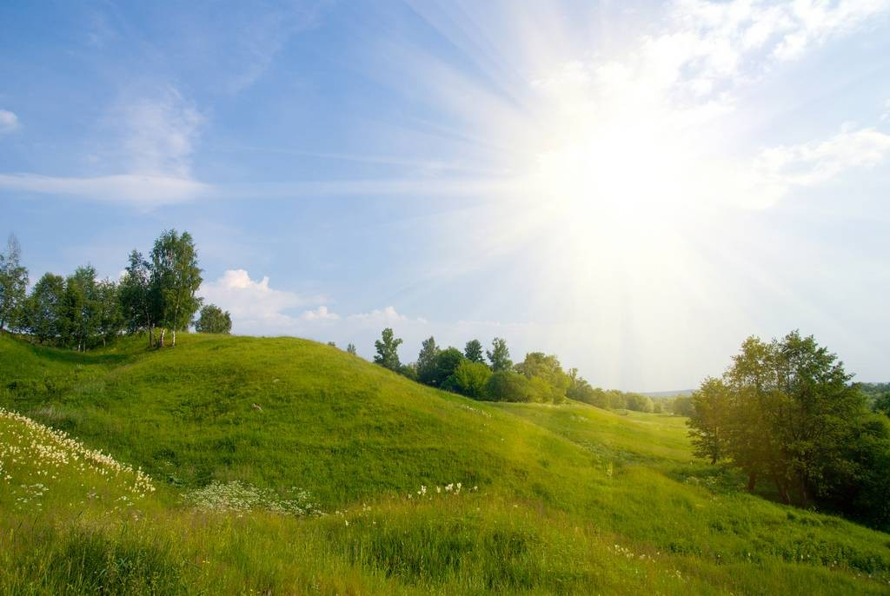
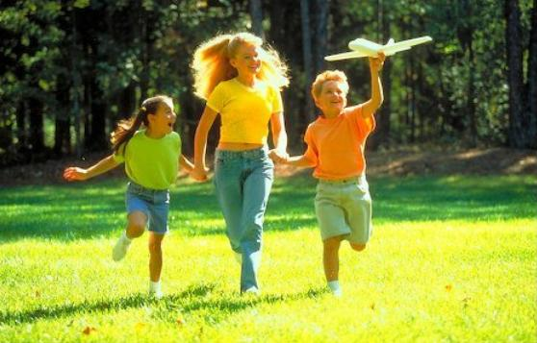
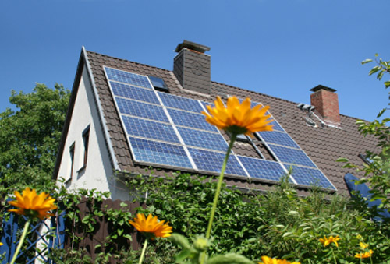
Польза Солнца: дает свет, помогает расти всему живому. Согревает и вырабатывает энергию. Убивает болезнетворные бактерии. Способствует повышению гемоглабина и витамина «Д» в организме. Способствует улучшению настроения, зрения и слуха.

Slide 5
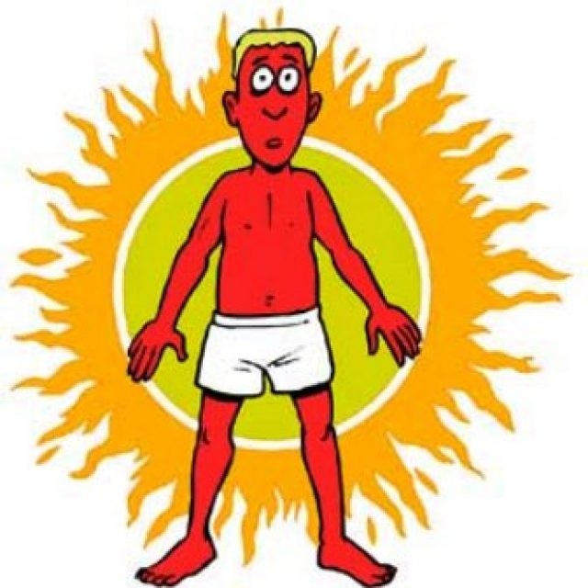
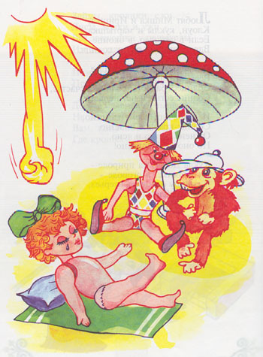
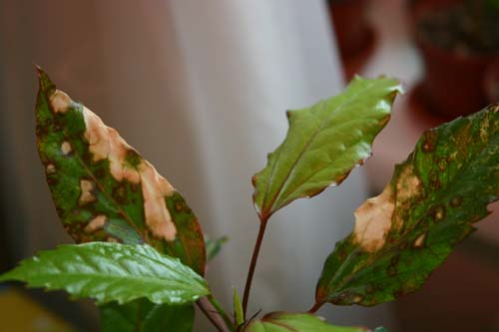
Солнечный ожог
Вред солнца
Солнечный удар

Slide 6
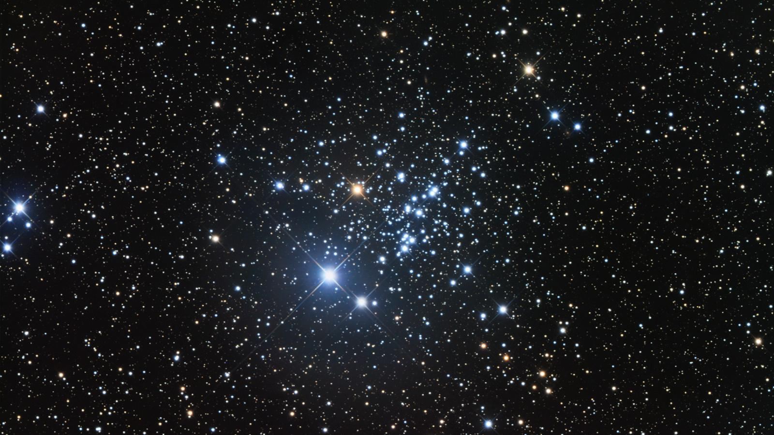
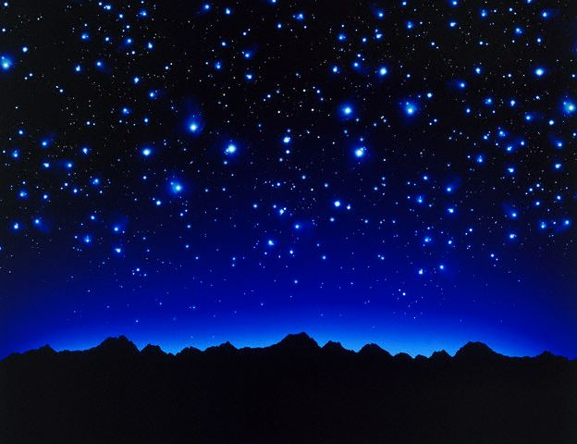
Если в безоблачную ночь посмотреть вверх, то взгляду предстанет картина звездного неба. Звезды, которые мы наблюдаем, различаются как по цвету, так и по яркости свечения. Яркость звезды зависит от ее массы и от расстояния до нее. А цвет свечения зависит от температуры на ее поверхности. Самые «холодные» звезды имеют красный цвет. А самые горячие – голубоватый оттенок. Подсчитать количество звезд невозможно. Звезда-это раскаленный шар. Свет от далеких звезд доходит до нас только через 4 года.

Slide 7
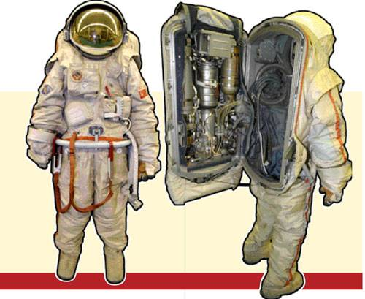
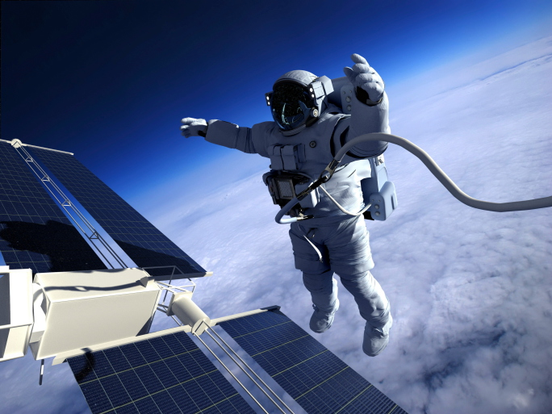
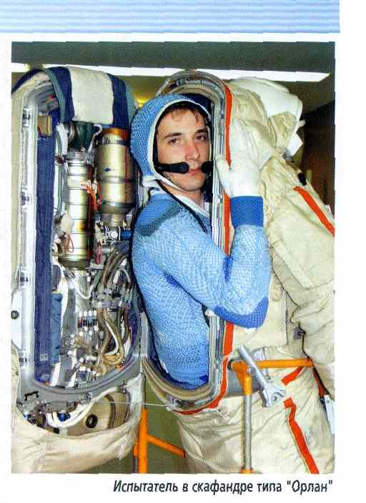

Slide 8
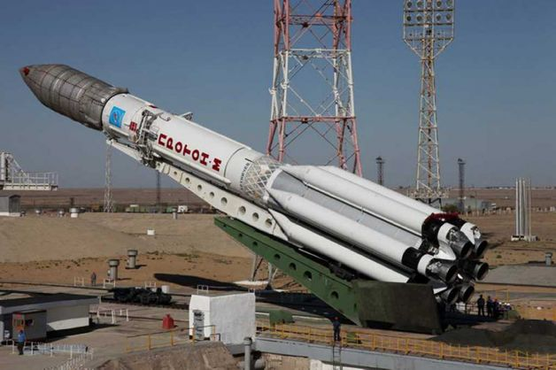
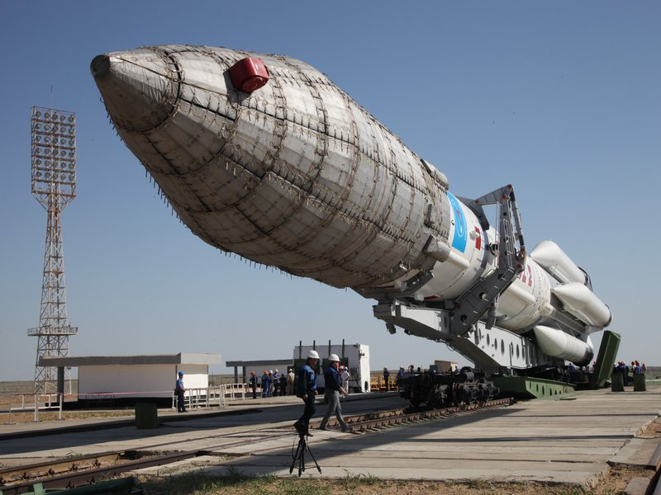

Slide 9
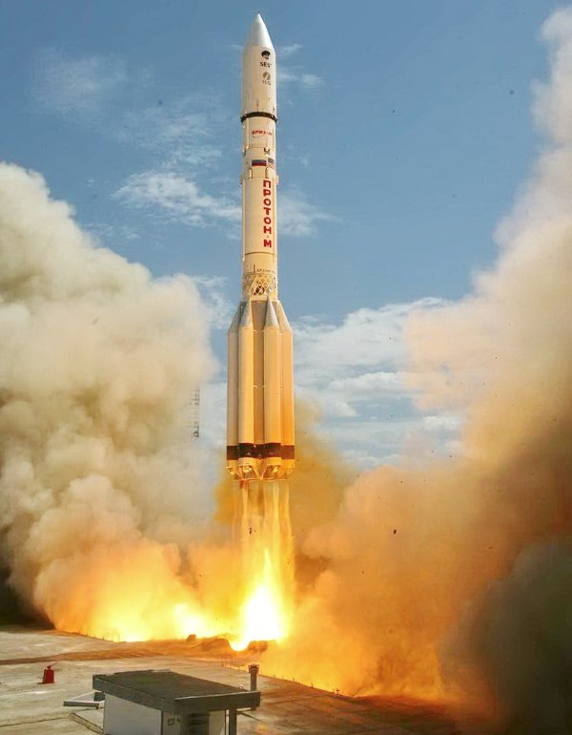

Slide 10
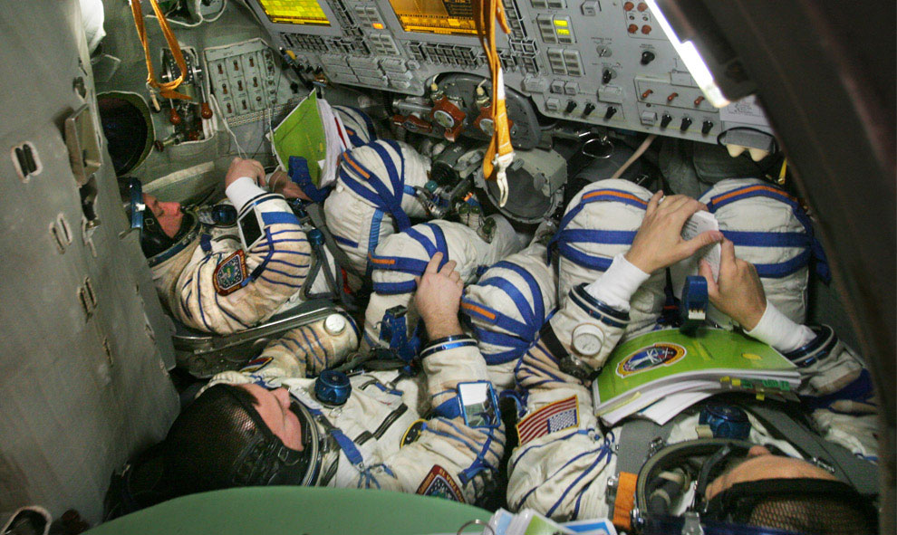
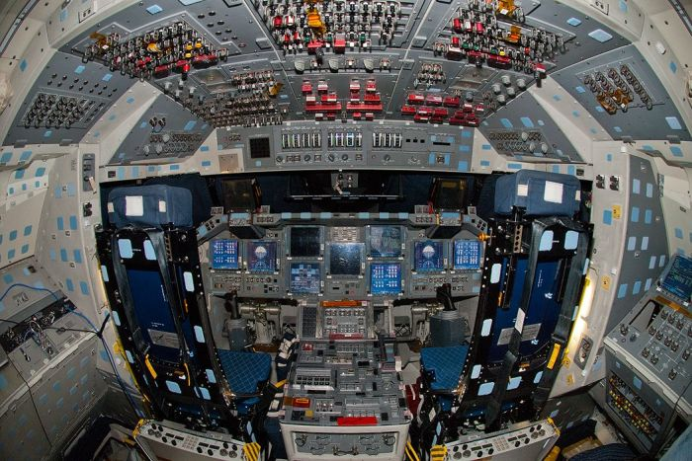

Slide 11
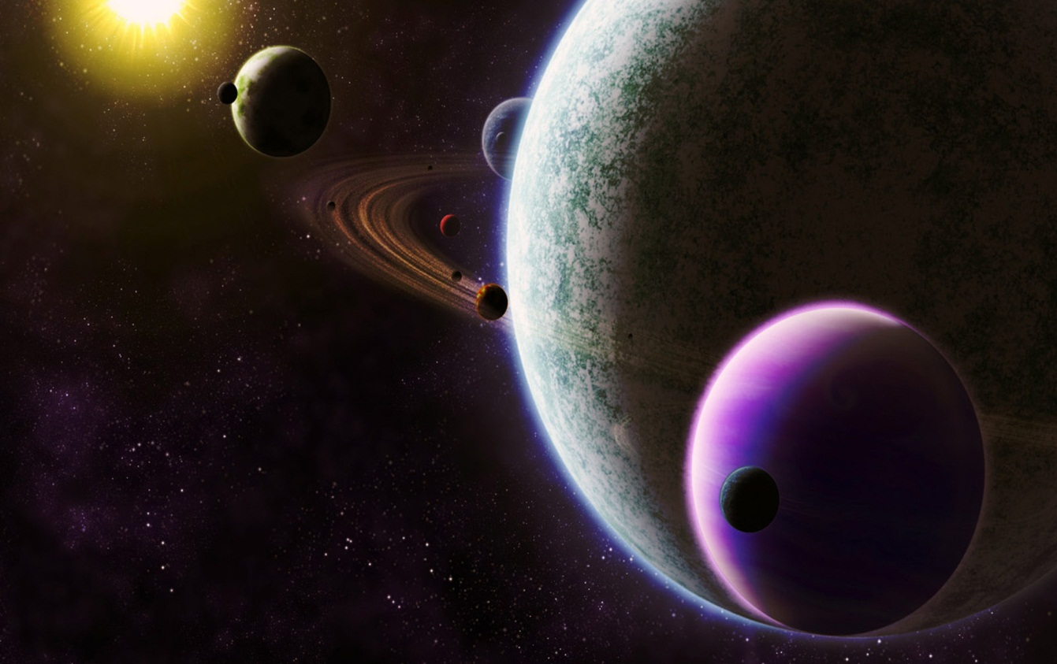
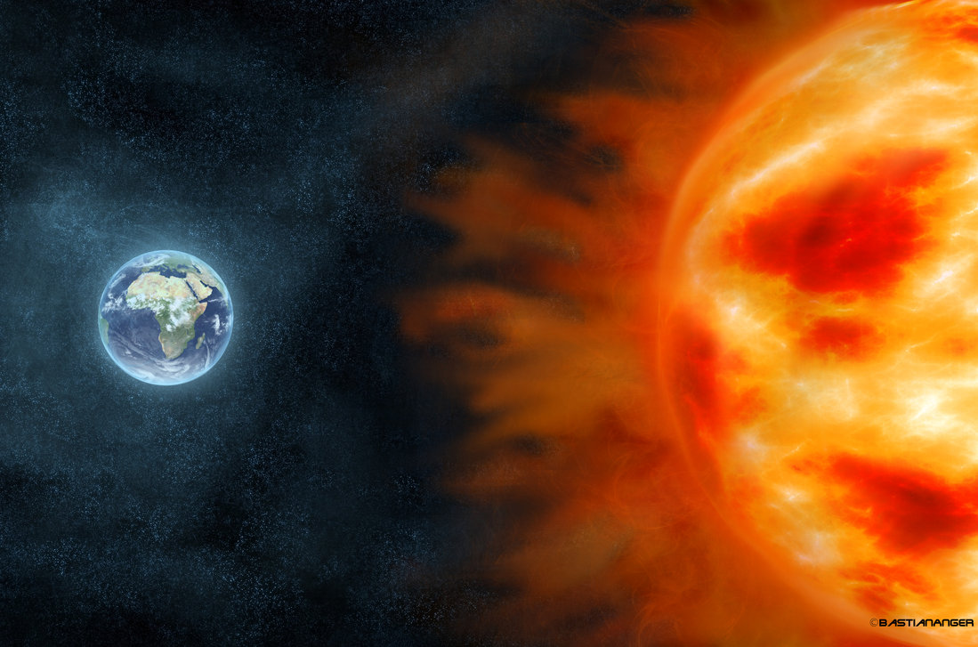

Slide 12
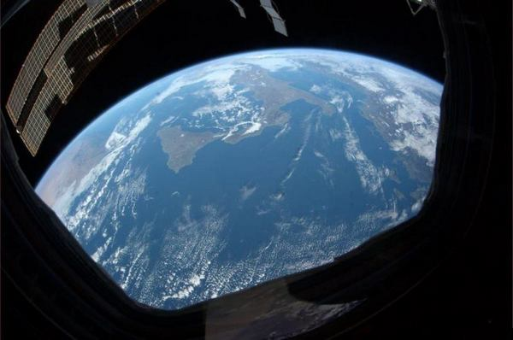
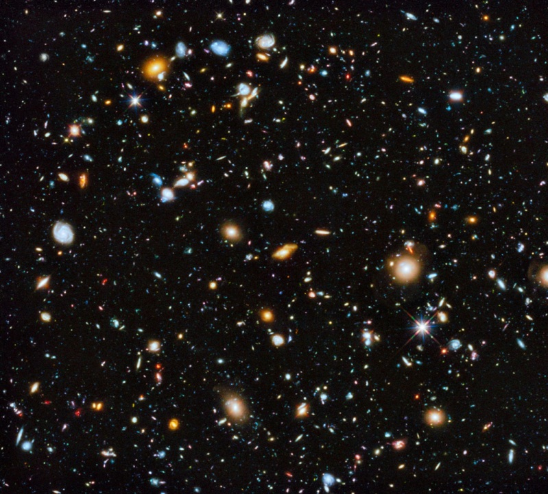
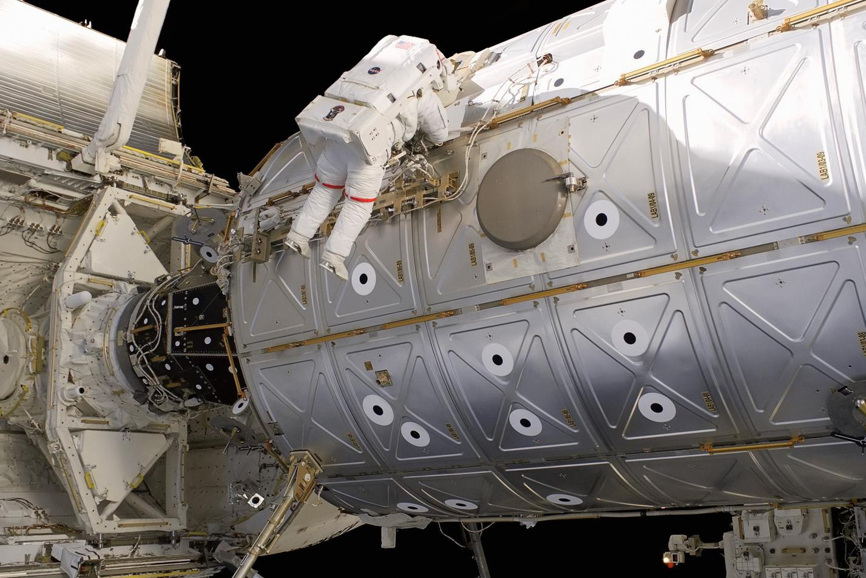
Перед нами космическое пространство или - Вселенная. Вселенная наполнена бесчисленным множеством звезд, планет и других небесных тел. Здесь царит космический холод и мрак. В космосе нет воздуха, а следовательно человек может дышать только находясь в скафандре.

Slide 13
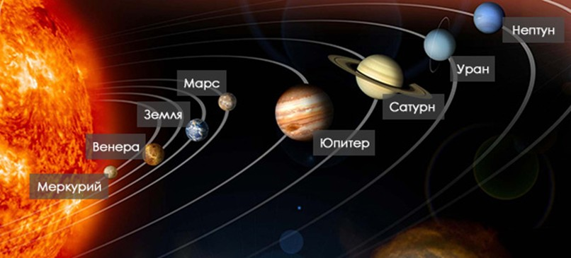
Наша планета Земля, на которой мы живём, входит в состав Солнечной системы. В центре Солнечной системы ярко светит горячая звезда – Солнце. Вокруг него на разном расстоянии от Солнца вращаются восемь главных планет. Одна их них, третья по счёту, и есть наша Земля.

Slide 14
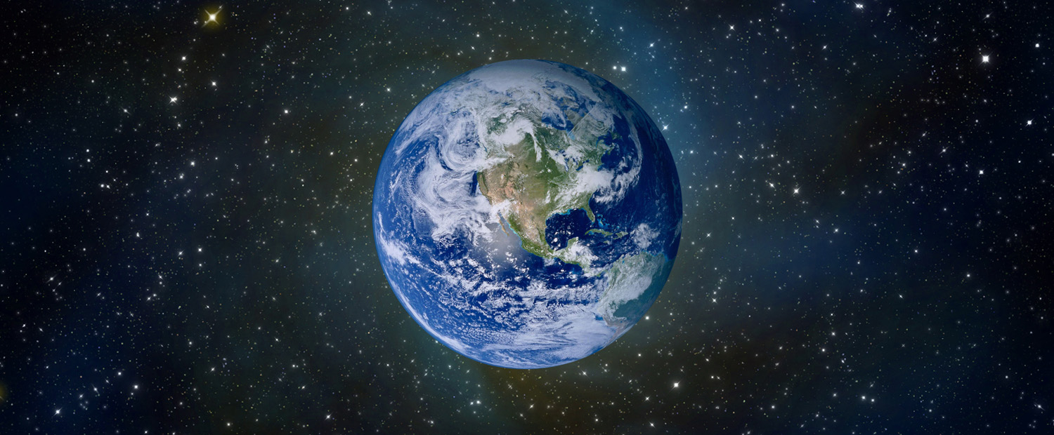
Только на нашей планете есть все необходимое для жизни растений, животных и людей: воздух, пресная вода, тепло и свет. Ученные до сих пор не обнаружили признаков жизни на других планетах. Мы жители Земли, называемся - земляне.

Slide 15
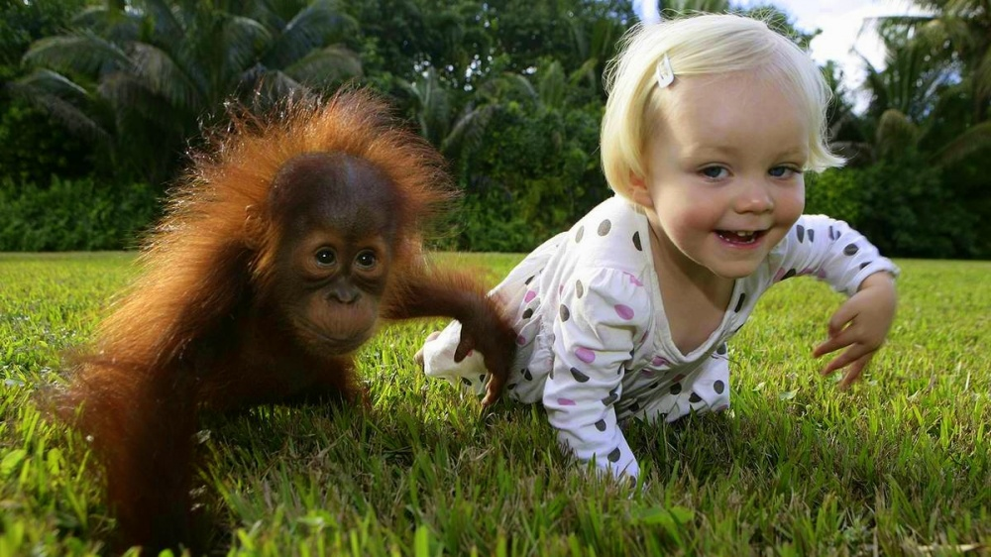
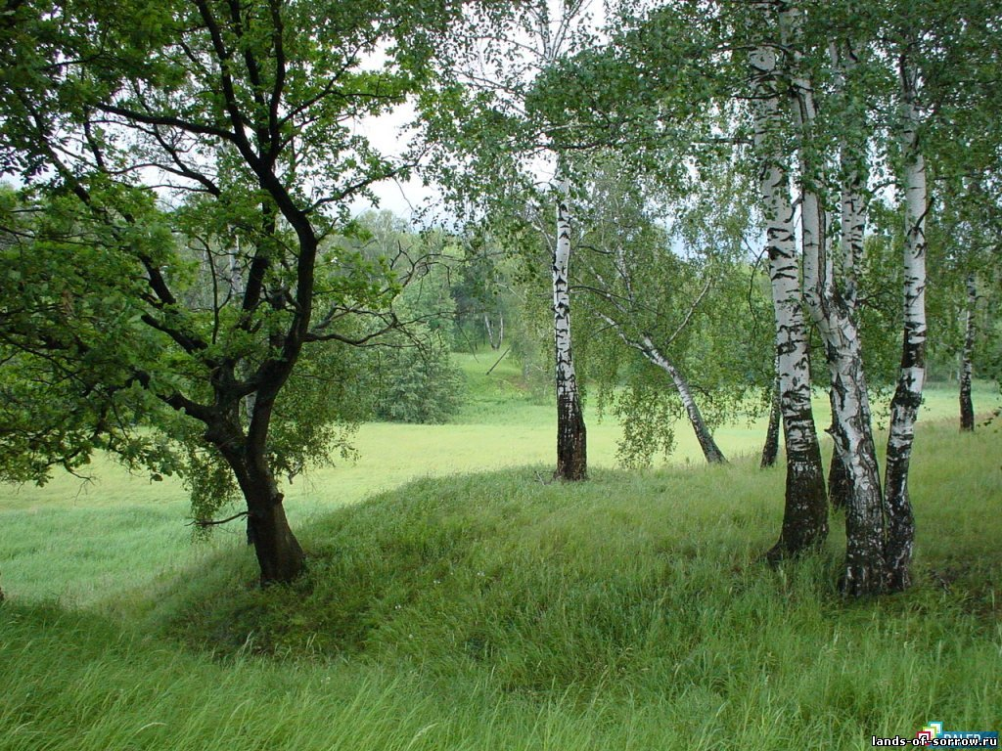
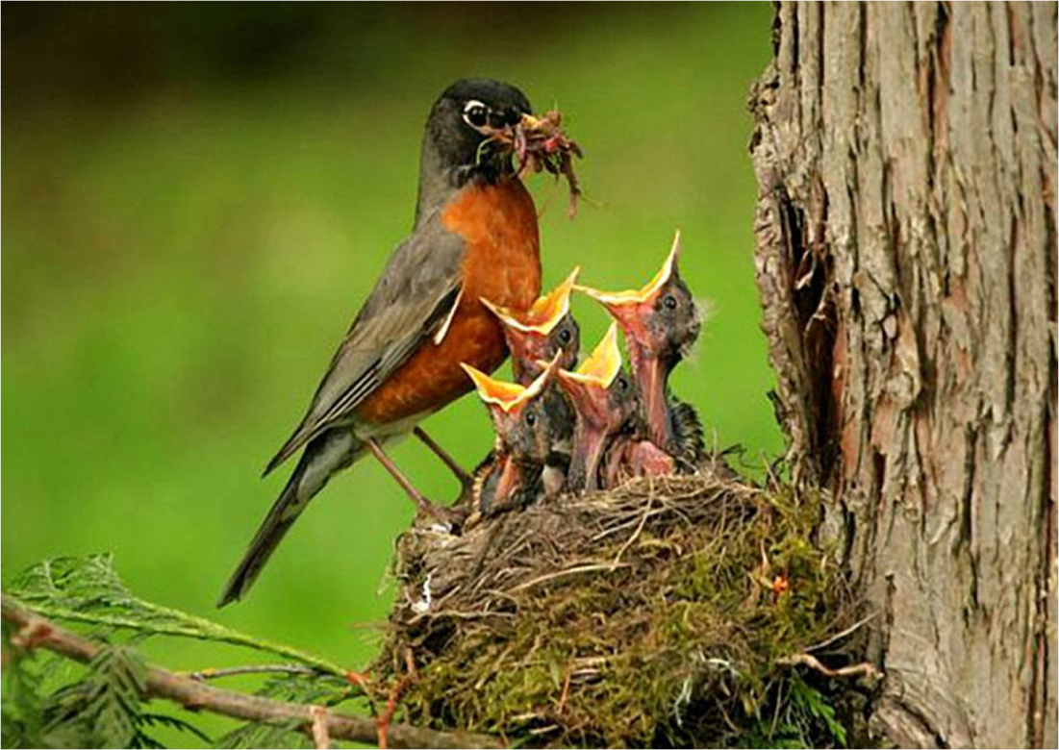
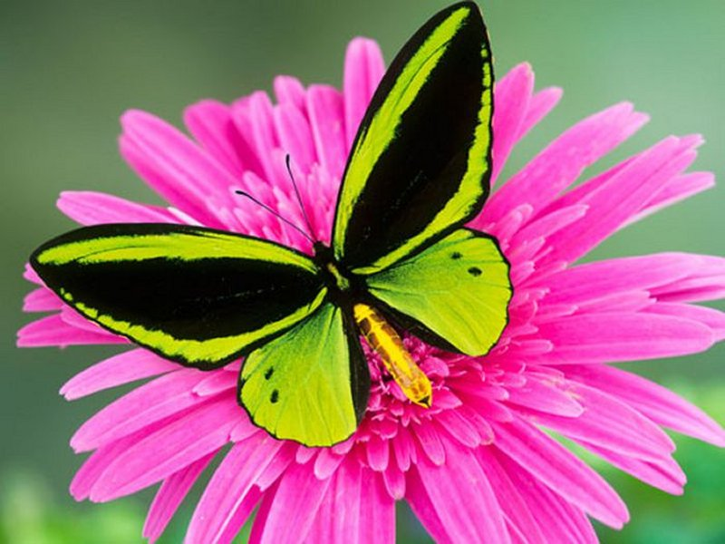

Slide 16
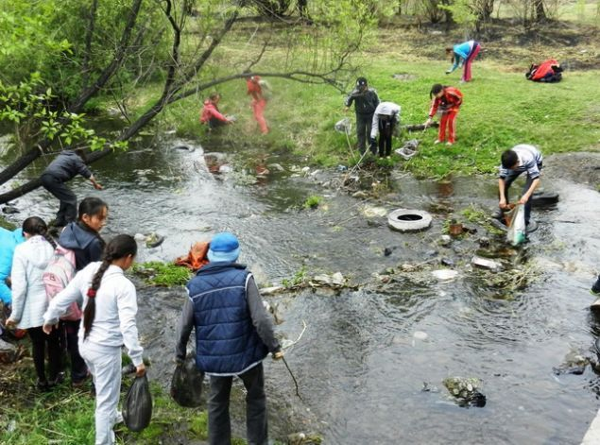
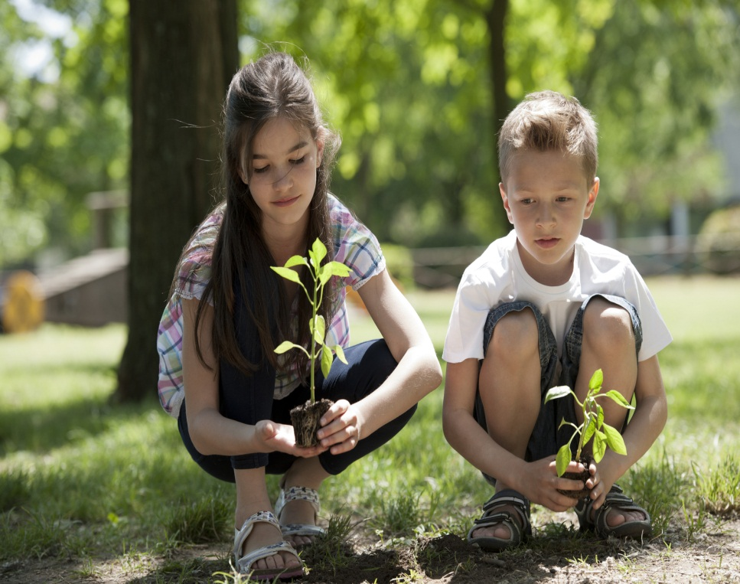
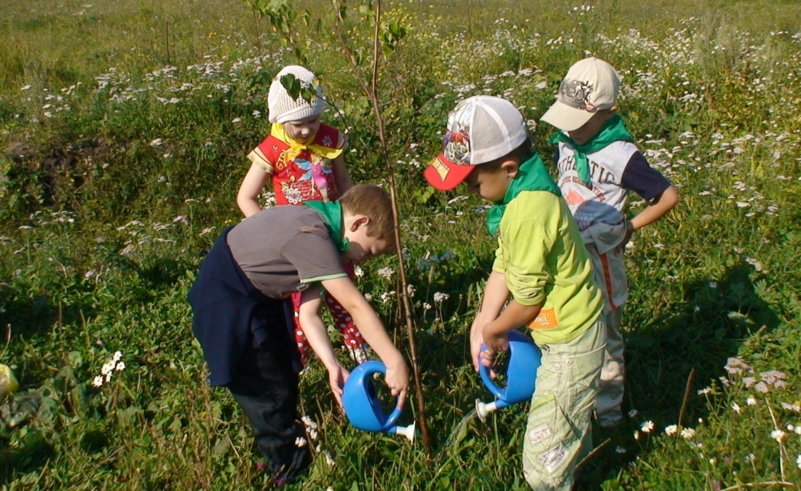

Slide 17
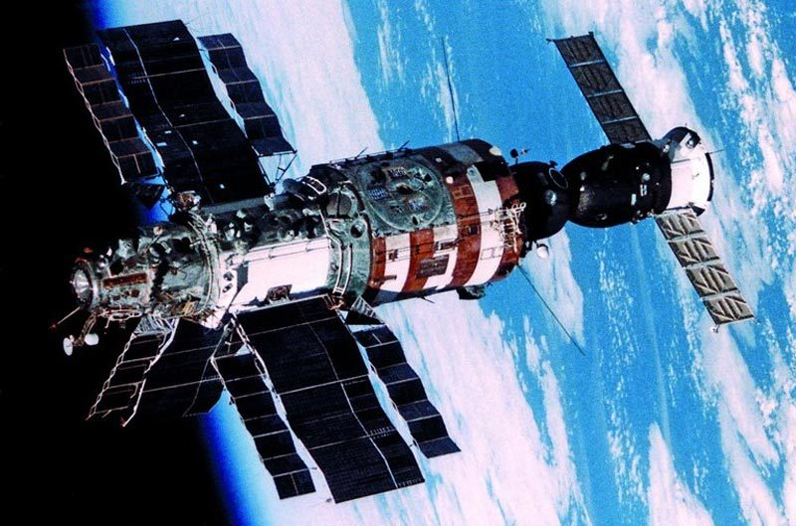
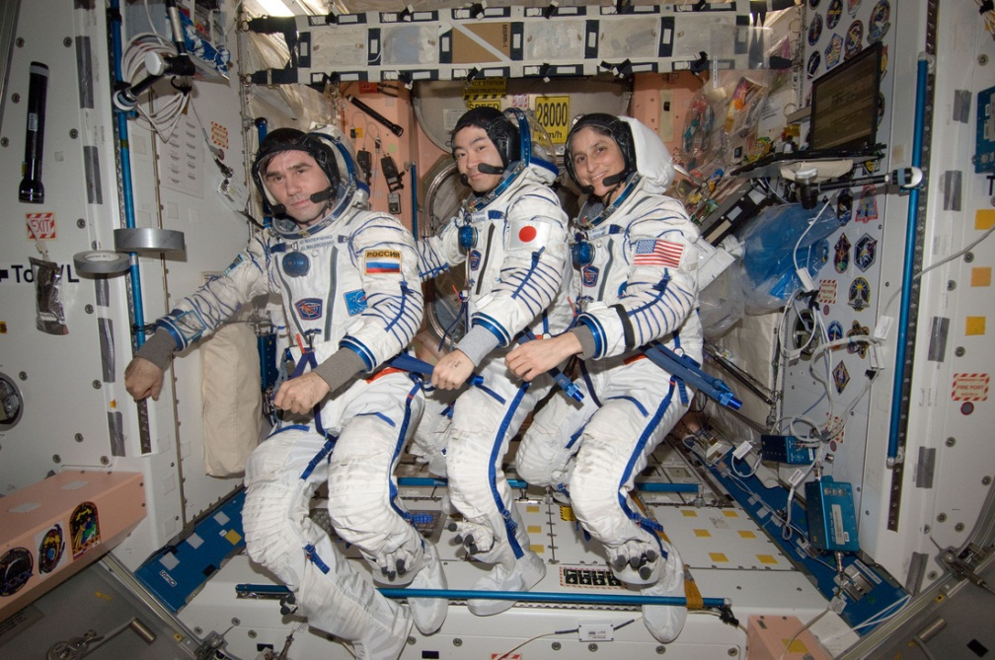
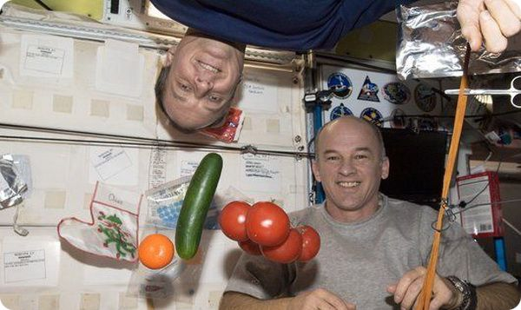
У космонавтов, работающих на орбитальных станциях, дружба, взаимопомощь, взаимовыручка на первом месте. Ведь их работа связана с трудностями и риском для жизни.

Slide 19
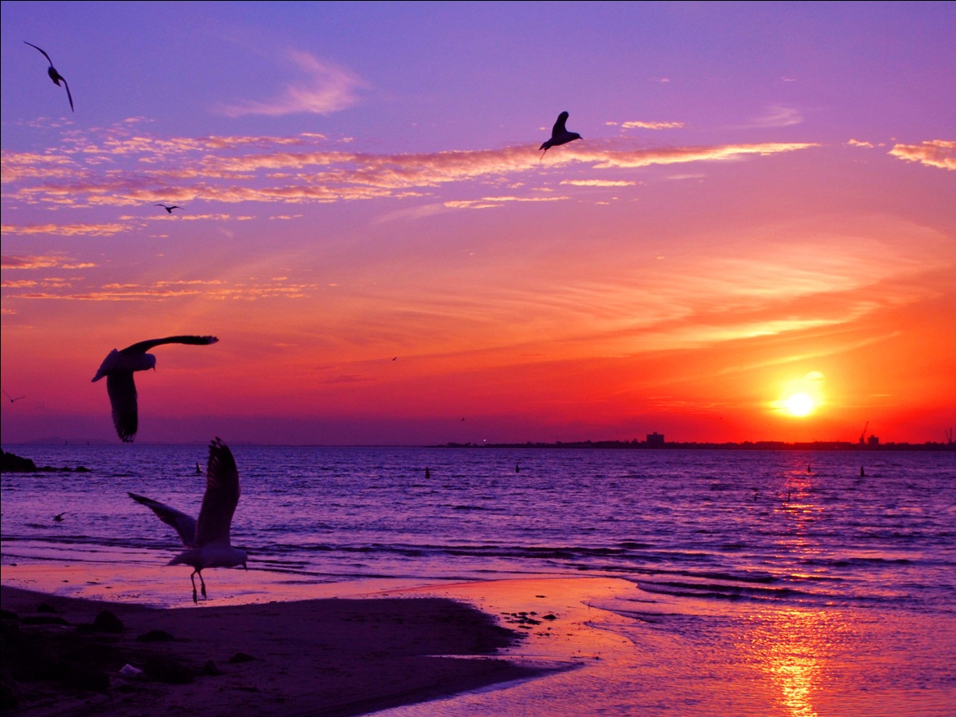
Подготовила: воспитатель МБДОУ «Детский сад №33» г.о. Балашиха Мацелевич Н.А.
ПоП

